Slide 1


Šíření zvuku - řešení úloh
Tematická oblast | FYZIKA - Kmitání, vlnění a elektřina
Datum vytvoření | 13. 9. 2012
Ročník | 2. ročník čtyřletého a 6. ročník osmiletého studia gymnázia
Stručný obsah | Úlohy týkající se šíření zvuku látkovým prostředím
Způsob využití | Postupným procházením stránek zadáváme žákům k samostatnému řešení úlohy o zvuku. Poté provádíme kontrolu s rozbor řešení.
Autor | Mgr. Petr Zezulka
Kód | VY_32_INOVACE_28_FZEZ17
Gymnázium a Jazyková škola s právem státní jazykové zkoušky Zlín

Slide 2

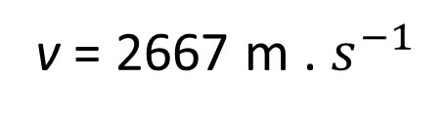
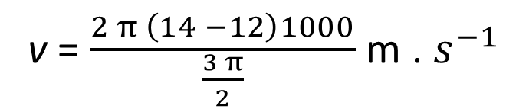
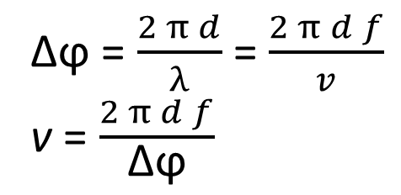
Šíření zvuku
1. Body na jednom paprsku vycházejícím ze zdroje zvukového vlnění kmitají s fázovým rozdílem $\frac{3 π}{2}.$ První bod je od zdroje zvuku vzdálen 12 m a druhý 14 m. Zvuk má frekvenci 1 kHz. Určete rychlost zvuku v daném prostředí.
Vyjdeme ze vztahu pro fázový rozdíl a odvodíme rychlost:
Δϕ = $\frac{2 π d}{λ}$ = $\frac{2 π d f}{v}$
v = $\frac{2 π d f}{\text{Δϕ}}$
v = $\frac{2 π \left(14 −12\right)1000}{\frac{3 π}{2}}$m . $s^{−1}$
v = 2667 m . $s^{−1}$

Slide 3
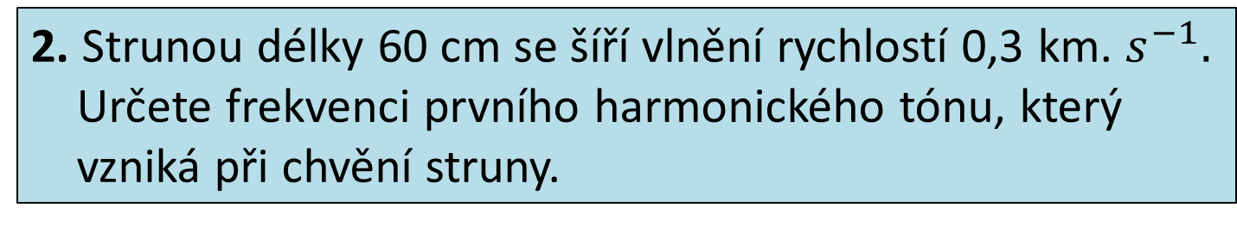
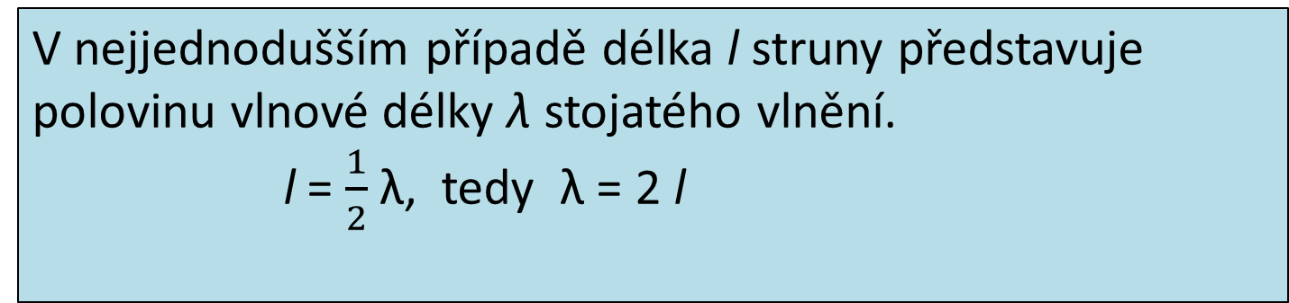
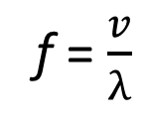
2. Strunou délky 60 cm se šíří vlnění rychlostí 0,3 km. $s^{−1}.$
Určete frekvenci prvního harmonického tónu, který
vzniká při chvění struny.
Pro frekvenci mechanického vlnění platí:
f = $\frac{v}{λ}$
V nejjednodušším případě délka l struny představuje
polovinu vlnové délky λ stojatého vlnění.
l = $\frac{1}{2}$ λ, tedy λ = 2 l
f = $\frac{v}{2 l}$ = $\frac{300}{2 . 0,6}$ Hz = 250 Hz

Slide 4
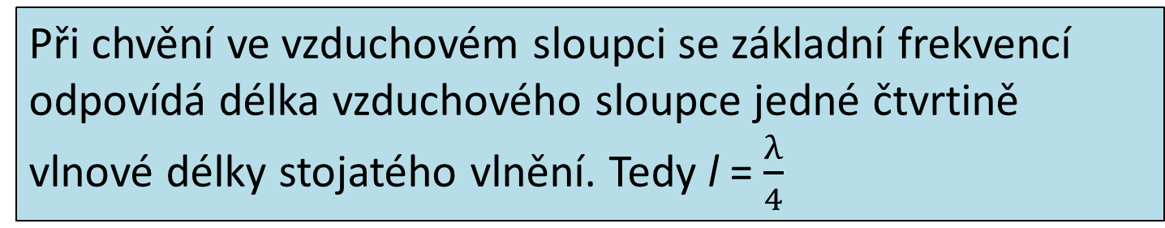
3. Při měření rychlosti zvuku ve vzduchu pomocí válce
s otevřeným koncem nastalo rezonanční zesílení zvuku
při základní frekvenci 260 Hz a délce vzduchového
sloupce ve válci 3,3 dm. Vypočítejte rychlost zvuku.
Pro rychlost zvuku platí: v = λ . f
Při chvění ve vzduchovém sloupci se základní frekvencí
odpovídá délka vzduchového sloupce jedné čtvrtině
vlnové délky stojatého vlnění. Tedy l = $\frac{λ}{4}$
v = 4 l f = 4 . 0,33 . 260 m. $s^{−1}$
v = 343,2 m. $s^{−1}$

Slide 5
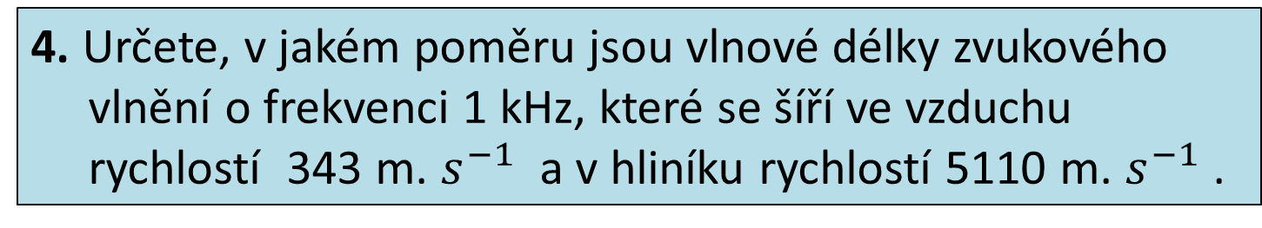

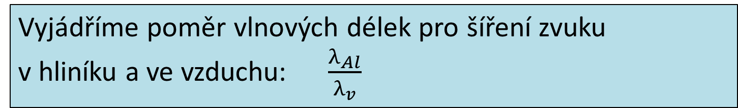
4. Určete, v jakém poměru jsou vlnové délky zvukového
vlnění o frekvenci 1 kHz, které se šíří ve vzduchu
rychlostí 343 m. $s^{−1}$ a v hliníku rychlostí 5110 m. $s^{−1}$ .
Vyjádříme poměr vlnových délek pro šíření zvuku
v hliníku a ve vzduchu: $\frac{λ_{Al}}{λ_{v}}$
$\frac{λ_{Al}}{λ_{v}}$ = $\frac{\frac{v_{1}}{f}}{\frac{v_{2}}{f}}$ = $\frac{v_{1}}{v_{2}}$ = $\frac{5110 }{343}$ = 14,9
Vlnová délka daného zvukového vlnění v hliníku je
přibližně 14,9 krát větší než ve vzduchu.

Slide 6
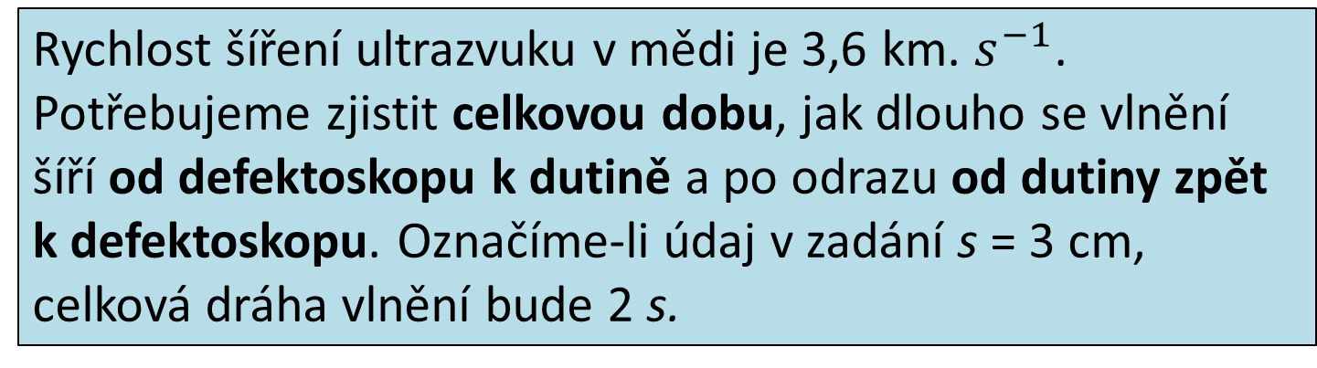
5. Kvalitu materiálu zjišťujeme ultrazvukovým defektosko-
pem. Za jak dlouho se vrátí vlnění v měděném bloku,
které se odrazilo od dutiny v hloubce 3 cm?
Rychlost šíření ultrazvuku v mědi je 3,6 km. $s^{−1}$.
Potřebujeme zjistit celkovou dobu, jak dlouho se vlnění
šíří od defektoskopu k dutině a po odrazu od dutiny zpět
k defektoskopu. Označíme-li údaj v zadání s = 3 cm,
celková dráha vlnění bude 2 s.
t = $\frac{2 s}{v}$ = $\frac{2 . 3 . {10}^{−2}}{3,6 . {10}^{3}}$ s = 1,7 . ${10}^{−5}$ s = 17 μs

